Slide 1

KINH TẾ HỌC ĐẠI CƯƠNG Chương 6. Giới thiệu về kinh tế học vĩ mô GV: ThS Nguyễn Quốc Thắng

Slide 2

Hạch toán thu nhập quốc dân (bài 4)
Thu nhập quốc nội (GDP)
Thu nhập quốc dân (GNP)

Slide 3

Khu vực nước ngoài và GDP
Nền kinh tế mở
GDP sẽ thay đổi như thế nào

Slide 4

Chi tiêu của hộ gia đình
Tiêu dùng hàng nhập khẩu
Ký kiệu là M

Slide 5
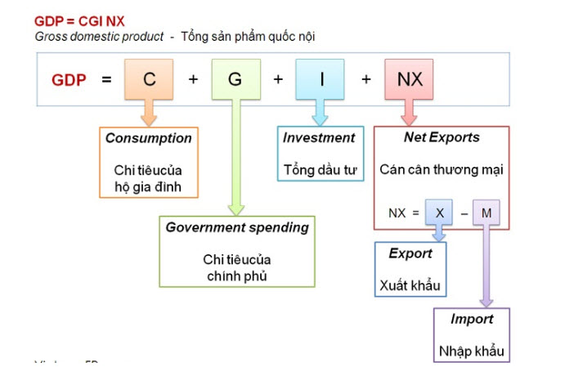
Hàng nhập khẩu và GDP
Tính vào chi tiêu cuối cùng

Slide 7
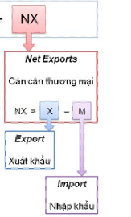
X: Xuất khẩu
M: nhập khẩu
NX = X – M = Xuất khẩu ròng

Slide 8
Sự hiện diện của ngoại thương trong nền kinh tế mở
Y = C + I + G + X – M – Te
Y = C + I + NX - Te

Slide 9
Cân bằng phương trình
S + Td + Te – B = I + G
S + (Td + Te – B) + M = I + G + X
S – I = (G + B – Te – Td) + (X - M)
S - I = (G+ B – Te – Td) + NX

Slide 10
Ý nghĩa của phương trình
S - I = (G+ B – Te – Td) + NX
Tổng rò rỉ: S- I
Tổng bơm vào: (G + B – Te – Td) + NX

Slide 11

Thăng dư thương mại
Thâm hụt thương mại

Slide 12
Công thức tính GDP

Slide 13

Xem lại các giả định
+ Tất cả các yếu tố sản xuất thuộc sở hữu trong nước
+ Toàn bộ sản lượng ròng trong nước thuộc về các hộ gia đình dưới dạng các khoản thu nhập yếu tố

Slide 14


Đầu tư trực tiếp nước ngoài

Slide 15


Thu nhập ròng từ nước ngoài

Slide 16


Tổng sản phẩm quốc dân

Slide 17
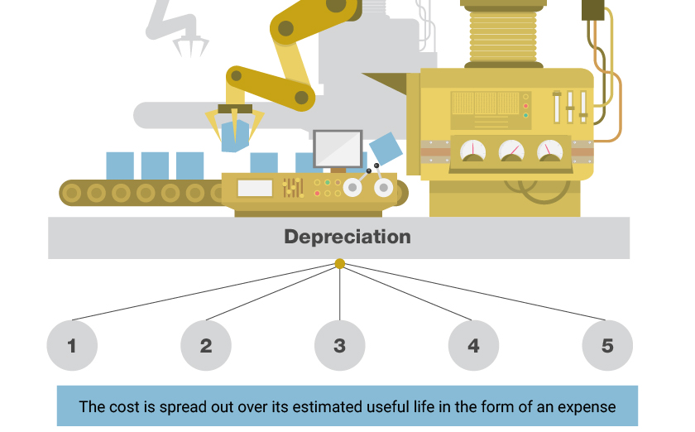
Khấu hao
Là mức giảm giá trị của dự trữ tư bản hiện có cho từng giai đoạn do sử dụng hoặc do lỗi thời

Slide 18
Khấu hao
Hao mòn bao nhiêu mỗi kỳ
Đo lường nguồn lực được sử dụng hết trong quá trình sản xuất

Slide 19
Khấu hao
Hao mòn làm giảm sản lượng ròng của nền kinh tế

Slide 20

Thu nhập quốc dân ròng
NNP – Net National Product
NNP = GNP – Khấu hao

Slide 21
Tóm lại
NNP = GNP – Khấu hao
GNP = GDP + NR
NNP: Thu nhập quốc dân ròng
GNP: Tổng thu nhập quốc dân
GDP: Tổng thu nhập quốc nội
NR: Thu nhập ròng từ nước ngoài
C: Chi tiêu hộ gia đình
I: Đầu tư khu vực tư nhân
G: Chi tiêu chính phủ
NX: Xuất khẩu ròng
GDP = C + I + G + NX

Slide 22
Cảm ơn các bạn đã chú ý theo dõi!

